Slide 1
ГБОУ детский сад комбинированного вида №589 ВАО
«Неделя игры и игрушки» - 2часть
Средняя группа №3(логопедическая) «Ежики»
Подготовила: воспитатель Сасова Н.Ш.
Москва,2012

Slide 2
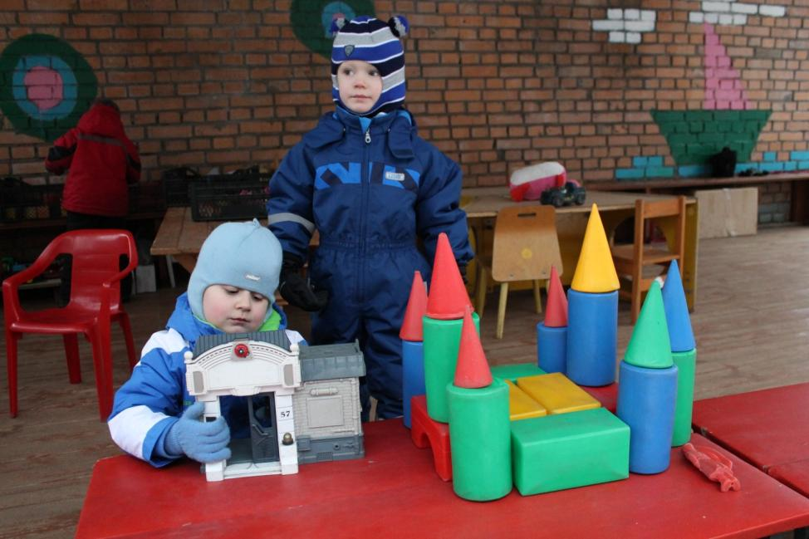
«Строительные игры»

Slide 3
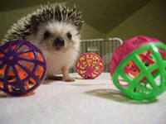
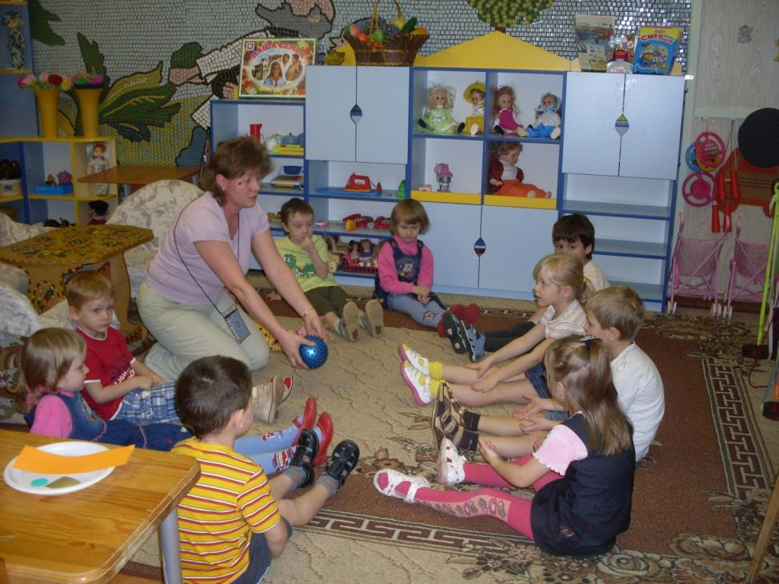
Ну куда же без неё – дидактическая игра

Slide 4
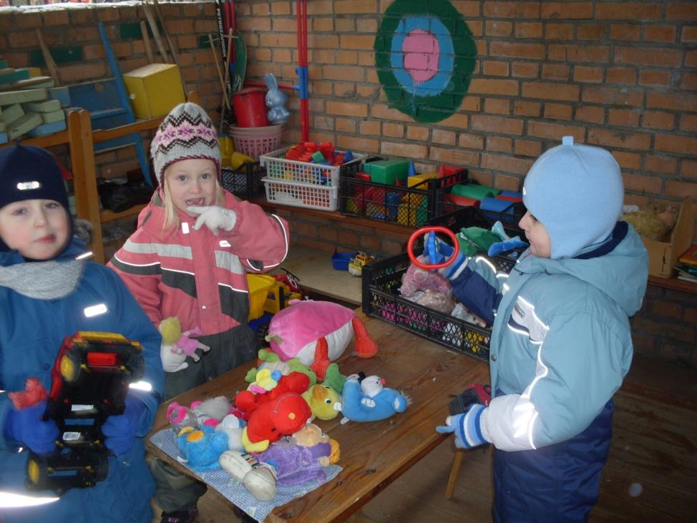
Мороз!!!

Slide 5
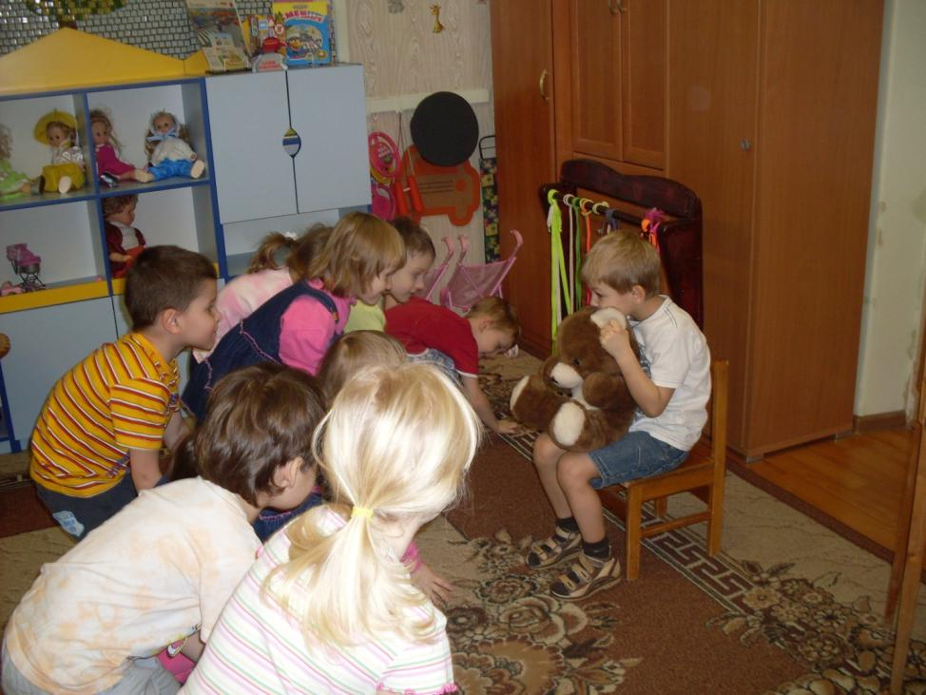
«Подвижные игры»

Slide 6
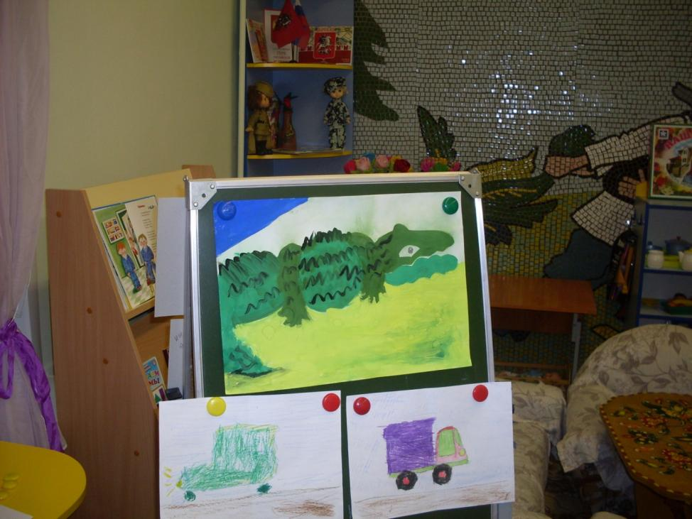
« Художественное творчество»

Slide 7
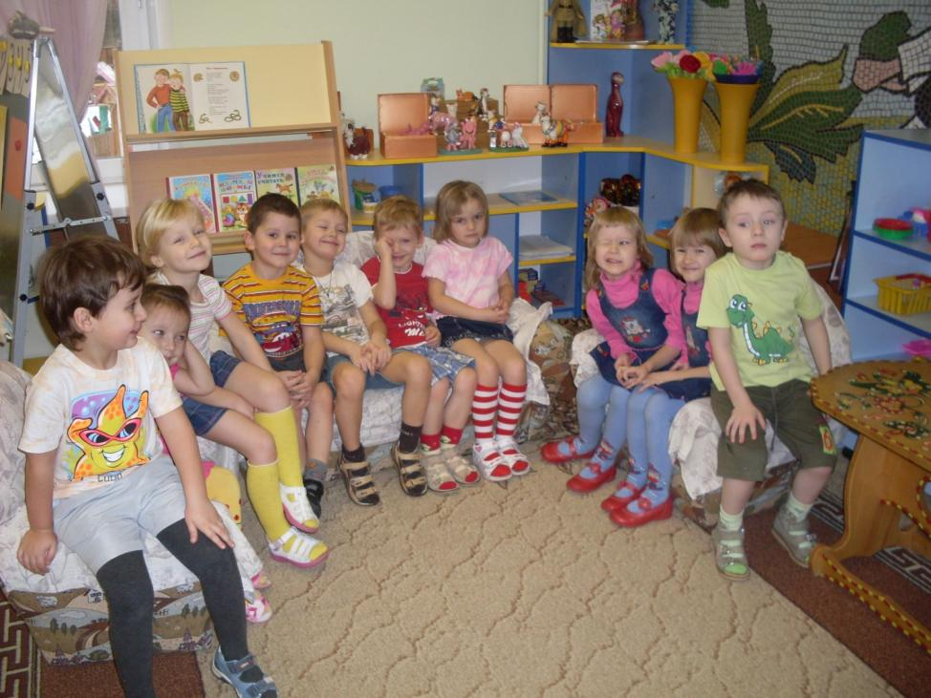
Весело!!! Спасибо!!!

